Slide 1
第6章
字 串
  认识字符串（String）
  字符串进阶运用

Slide 2

String类别
在某些程序语言中，字符串是以字符数组的方式存在
在Java中字符串不仅仅是字符数组，而是String类别的一个实例
String text ="字符串的使用";
System.out.println(text);

Slide 3
String类别
字符串必须使用“”来包括您的文字
字符串的字符是使用Unicode字符来建构
字符串的串接在Java中可以直接使用'+'
String msg ="哈啰！";
msg = msg + "Java程序设计！";
System.out.println(msg);

Slide 4
String类别
字符串在Java中以String类别的一个实例存在
方 法 | 说 明
length() | 取得字符串的字符长度
equals() | 判断原字符串中的字符是否相等于指定字符串中的字符
toLowerCase() | 转换字符串中的英文字符为小写
toUpperCase() | 转换字符串中的英文字符为大写
String text = "hello";
System.out.println("字符串内容: " + text);
System.out.println("字符串长度: " + text.length());
System.out.println("等於hello? " +
text.equals("hello"));
System.out.println("转为大寫: " +
text.toUpperCase());
System.out.println("转为小寫: " +
text.toLowerCase());

Slide 5
String类别
将输入的字符串转换为整数、浮点数等
指定的字符串无法剖析为指定的数据型态数值，则会发生NumberFormatException例外
方 法 | 说 明
Byte.parseByte(字符串) | 将字符串剖析为位
Short.parseShort(字符串) | 将字符串剖析为short整数
Integer.parseInt(字符串) | 将字符串剖析为int整数
Long.parseLong(字符串) | 将字符串剖析为long整数
Float.parseFloat(字符串) | 将字符串剖析为float浮点数
Double.parseDouble(字符串) | 将字符串剖析为double浮点数

Slide 6
String类别
以配置对象的观念来宣告字符串
两种宣告方式是有所差别的
String str = new String("caterpillar");
String str = "caterpillar";

Slide 7
String类别
使用索引取得字符的相关方法
方 法 | 说 明
char charAt(int index) | 传回指定索引处的字符
int indexOf(int ch) | 传回指定字符第一个找到的索引位置
int indexOf(String str) | 传回指定字符串第一个找到的索引位置
int lastIndexOf(int ch) | 传回指定字符最后一个找到的索引位置
String substring(int beginIndex) | 取出指定索引处至字符串尾端的子字符串
String substring(int beginIndex, int endIndex) | 取出指定索引范围子字符串
char[] toCharArray() | 将字符串转换为字符数组

Slide 8
String类别
endsWith()方法
String[] filenames = {"caterpillar.jpg", "cater.gif",
"bush.jpg", "wuwu.jpg", "clockman.gif"};
System.out.print("过滤出jpg檔案: ");
for(int i = 0; i < filenames.length; i++) {
if(filenames[i].endsWith("jpg")) {
System.out.print(filenames[i] + " ");
}
}
System.out.println("");

Slide 9
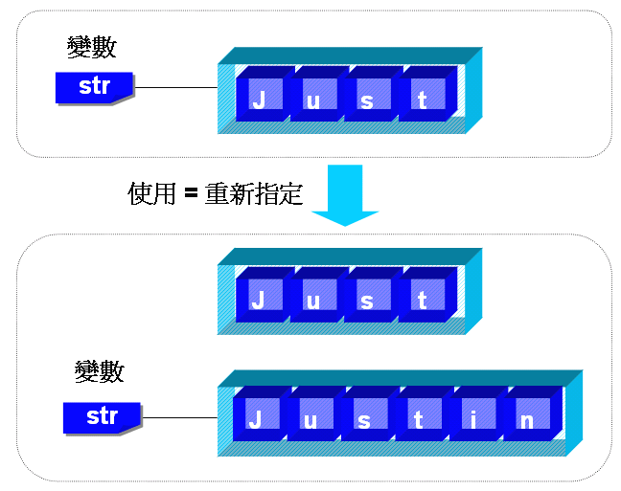
不可变（immutable）字符串
一个字符串对象一旦被配置，它的内容就是固定不可变的（immutable）
不要以为下面的陈述就是改变一个字符串对象的内容
String str = "Just";
str = "Justin";

Slide 10
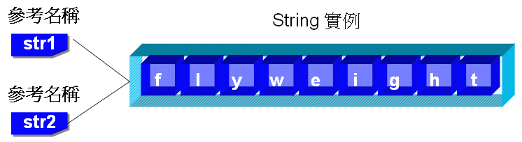
不可变（immutable）字符串
对于一些可以共享的字符串对象，会先在String池中查找是否存在相同的String内容
当您直接在程序中使用""来包括一个字符串时，该字符串就会在String池中
String str1 = "flyweight";
String str2 = "flyweight";
System.out.println(str1 == str2);

Slide 11
不可变（immutable）字符串
String的intern()方法
  如果池（Pool）中已经包括了相同的String对象（相同与否由equals()方法决定），那么会从池中返回该字符串
  否则的话原String对象会被加入池中，并返回这个String对象的参考

Slide 12
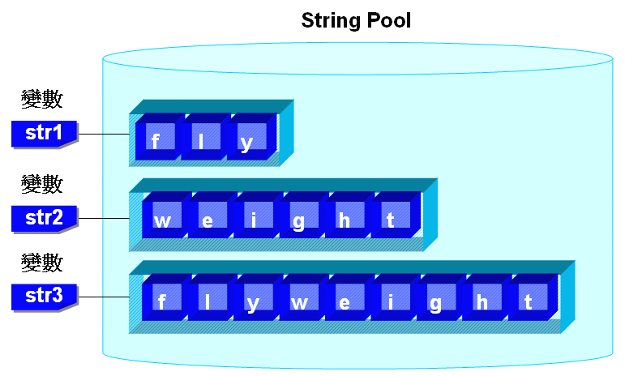
不可变（immutable）字符串
String str1 = "fly";
String str2 = "weight";
String str3 = "flyweight";
String str4 = null;
str4 = str1 + str2;
System.out.println(str3 == str4);
str4 = (str1 + str2).intern();
System.out.println(str3 == str4);

Slide 13
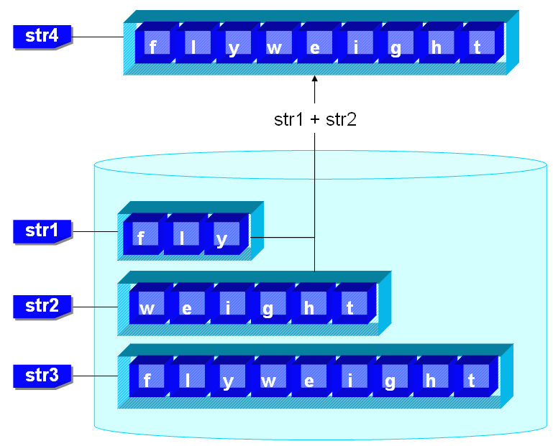
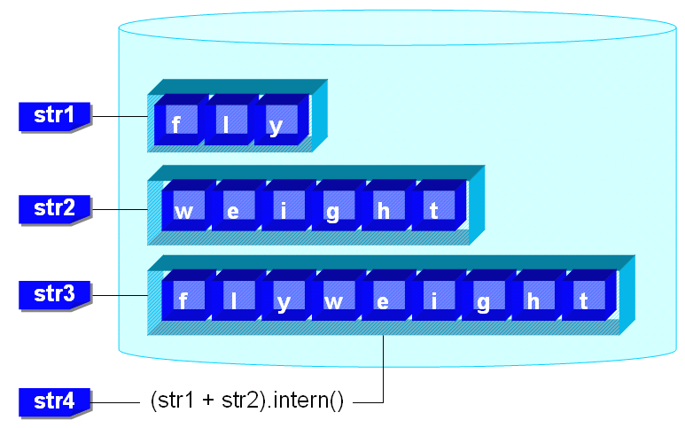
不可变（immutable）字符串

Slide 14
不可变（immutable）字符串
不可用‘==’比较字符串的字符内容是否相同
要比较两个字符串对象的字符值是否相同，您要使用equals()方法
String str1 = new String("caterpillar");
String str2 = new String("caterpillar");
System.out.println(str1 == str2);
String str1 = new String("caterpillar");
String str2 = new String("caterpillar");
System.out.println(str1.equals(str2));

Slide 15
StringBuilder类别
使用‘+’来串接字符串以达到附加新字符或字符串的目的，但‘+’会产生一个新的String实例
不建议使用'+'来进行字符串的串接

Slide 16
StringBuilder类别
String text = "";
long beginTime = System.currentTimeMillis();
for(int i = 0; i < 10000; i++)
text = text + i;
long endTime = System.currentTimeMillis();
System.out.println("运行时间：" + (endTime - beginTime));
StringBuilder builder = new StringBuilder("");
beginTime = System.currentTimeMillis();
for(int i = 0; i < 10000; i++)
builder.append(String.valueOf(i));
endTime = System.currentTimeMillis();
System.out.println("运行时间：" + (endTime - beginTime));

Slide 17
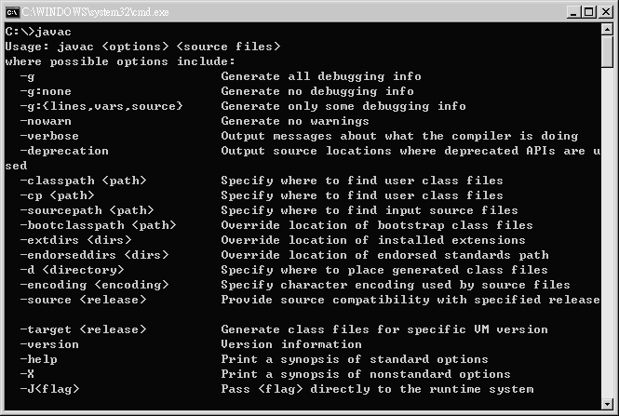
命令行自变量

Slide 18
命令行自变量
在main()的参数列撰寫String[]args，目的就是用来接受一个字符串数组
public static void main(String[] args) {
System.out.print("读入的引數: ");
for(int i = 0; i < args.length; i++)
System.out.print(args[i] + " ");
System.out.println();
}
java CommandLineArg -file student.dat
读入的自变量: -file student.dat

Slide 19
分离字符串
使用String的split()
String[] fakeFileData = {
"justin\t64/5/26\t0939002302\t5433343",
"momor\t68/7/23\t0939100391\t5432343" };
for(String data : fakeFileData) {
String[] tokens = data.split("\t");
for(String token : tokens) {
System.out.print(token + "\t| ");
}
System.out.println();
}

Slide 20
使用正则表示式
matches()、replaceAll()等方法时使用
Java在J2SE1.4之后开始支持正则表示式
可以在API文件的java.util.regex.Pattern类别中找到支持的正则表示式相关信息

Slide 21
使用正则表示式
几个常用的字符比对符号
方 法 | 说 明
. | 符合任一字符
\d | 符合0到9任一个数字字符
\D | 符合0-9以外的字符
\s | 符合'\t'、'\n'、'\x0B'、'\f'、'\r'等空格符
\w | 符合a到z、A到Z、0到9等字符，也就是数字或是字母都符合
\W | 符合a到z、A到Z、0到9等之外的字符，也就是除数字与字母外都符合

Slide 22
使用正则表示式
String text = "abcdebcadxbc";
String[] tokens = text.split(".bc");
for(String token : tokens) {
System.out.print(token + " ");
}
System.out.println();
tokens = text.split("..cd");
for(String token : tokens) {
System.out.print(token + " ");
}
System.out.println();

Slide 23
使用正则表示式
Character class
范 例 | 作 用
[abc] | 符合a、b或c
[^abc] | 符合「a或b或c」之外的字符
[a-zA-Z] | 符合a到z或者是A到Z的字符
[a-d[m-p]] | a到d或者是m到p，也可以写成[a-dm-p]
[a-z&&[def]] | a到z并且是d或e或f，结果就是d或e或f可以符合
[a-z&&[^bc]] | a到z并且不是b或c
[a-z&&[^m-p]] | a到z并且不是m到p

Slide 24
使用正则表示式
Greedy quantifiers
范 例 | 作 用
X? | X可出现一次或完全没有
X* | X可出现零次或多次
X+ | X可出现一次或多次
X{n} | X可出现n次
X{n,} | X可出现至少n次
X{n, m} | X可出现至少n次，但不超过m次
X? | X可出现一次或完全没有

Slide 25
Pattern、Matcher
将正则表示式视为一个对象来重复使用，可用Pattern的静态方法compile()进行编译
compile()方法会传回一个Pattern的实例，这个实例代表您的正则表示式

Slide 26
Pattern、Matcher
String phones1 =
"Justin的手机号码：0939-100391\n" +
"momor的手机号码：0939-666888\n";
Pattern pattern = Pattern.compile(".*0939-\\d{6}");
Matcher matcher = pattern.matcher(phones1);
while(matcher.find()) {
System.out.println(matcher.group());
}
String phones2 =
"caterpillar的手机号码：0952-600391\n" +
"bush的手机号码：0939-550391";
matcher = pattern.matcher(phones2);
while(matcher.find()) {
System.out.println(matcher.group());

Slide 27
Pattern、Matcher
String text = "abcdebcadxbc";
Pattern pattern = Pattern.compile(".bc");
Matcher matcher = pattern.matcher(text);
while(matcher.find()) {
System.out.println(matcher.group());
}
System.out.println();

